Slide 1
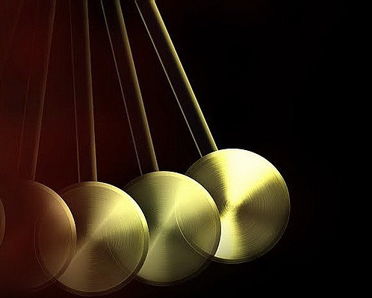
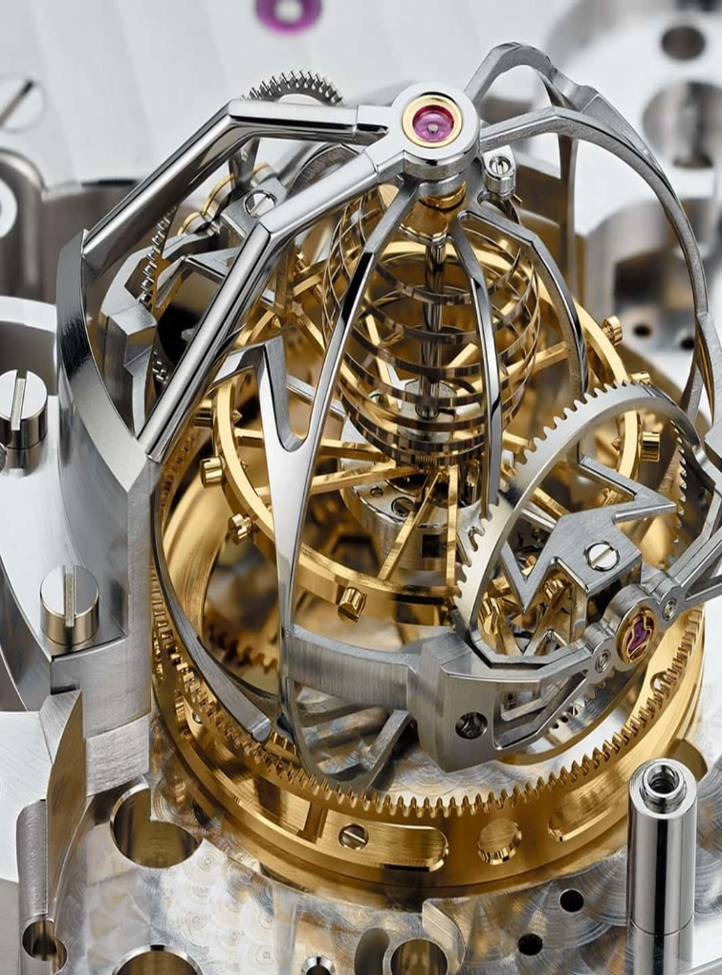

Электричество
Лекция 3

Slide 2
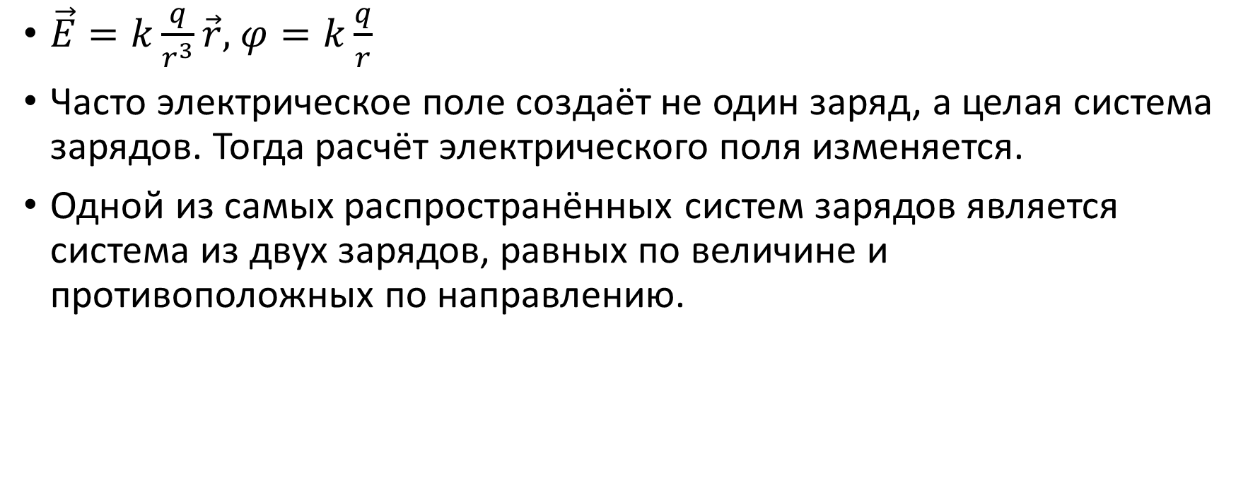
Диполь. Поле диполя.
$\vec{E}=k\frac{q}{r^{3}}\vec{r},$ $φ=k\frac{q}{r}$
Часто электрическое поле создаёт не один заряд, а целая система зарядов. Тогда расчёт электрического поля изменяется.
Одной из самых распространённых систем зарядов является система из двух зарядов, равных по величине и противоположных по направлению.

Slide 3
Определение диполя
Определение.
Система зарядов, состоящая из двух точечных равных и противоположных по знаку зарядов, называется электрическим диполем. Вектор, идущий от отрицательного заряда к положительному, называется плечом диполя.

Slide 4
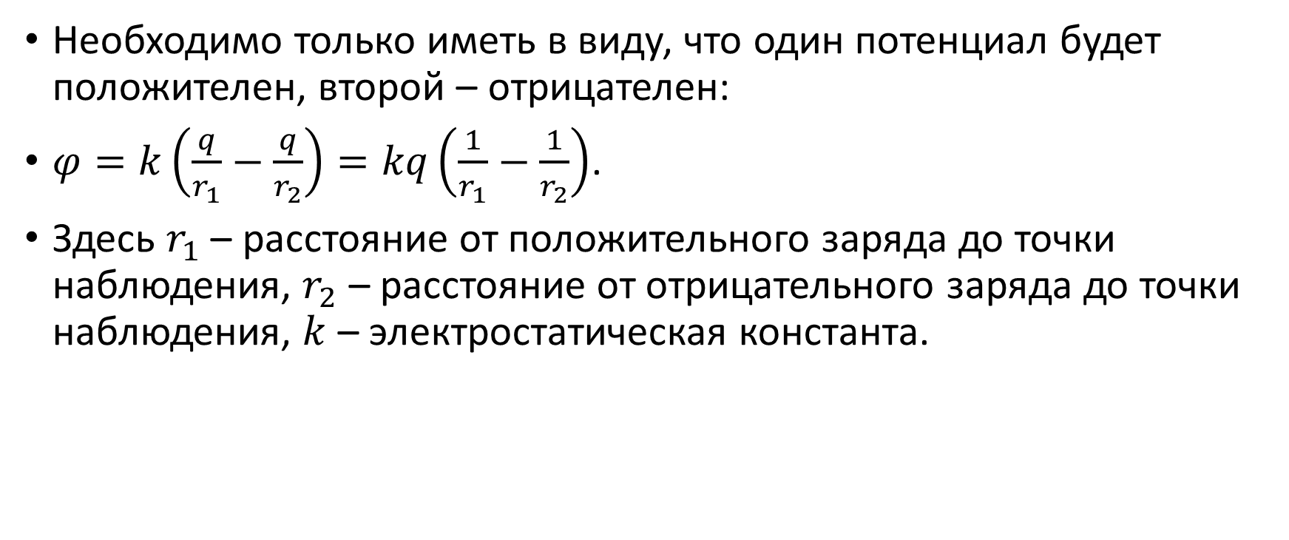
Потенциал поля диполя.
Необходимо только иметь в виду, что один потенциал будет положителен, второй – отрицателен:
$φ=k\left(\frac{q}{r_{1}}−\frac{q}{r_{2}}\right)=kq\left(\frac{1}{r_{1}}−\frac{1}{r_{2}}\right)$.
Здесь $r_{1}$ – расстояние от положительного заряда до точки наблюдения, $r_{2}$ – расстояние от отрицательного заряда до точки наблюдения, $k$ – электростатическая константа.

Slide 5


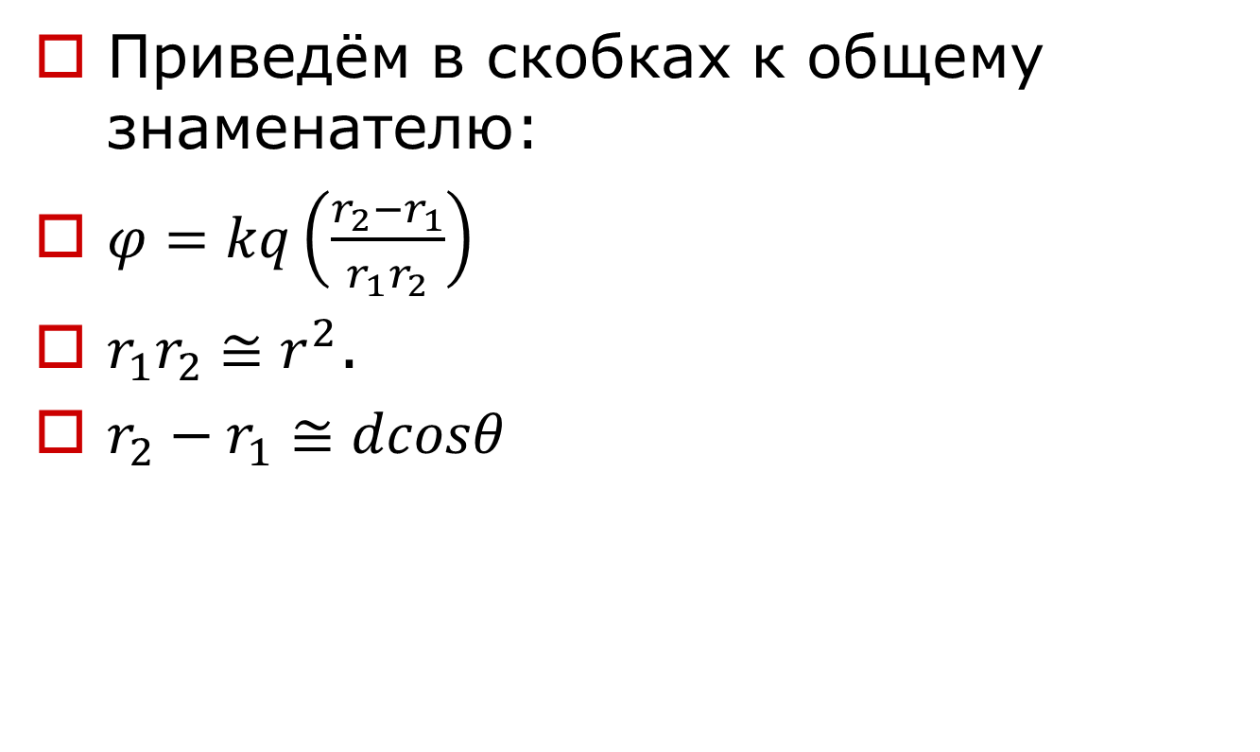



Преобразование формулы
Приведём в скобках к общему знаменателю:
$φ=kq\left(\frac{r_{2}−r_{1}}{r_{1}r_{2}}\right)$
$r_{1}r_{2}≅r^{2}$.
$r_{2}−r_{1}≅dcosθ$
$${\vec{r}}_{1}$$
$$\vec{r}$$
$${\vec{r}}_{2}$$
$$θ$$
$$d$$

Slide 6
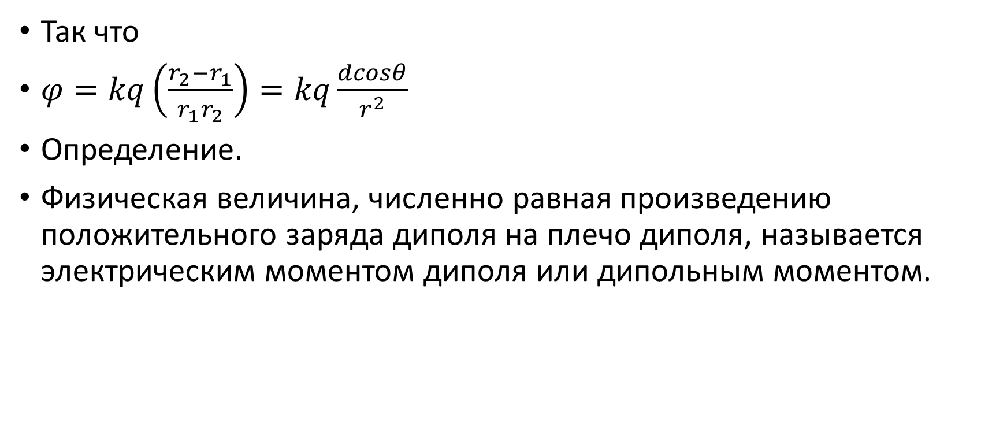
Дипольный момент.
Так что
$φ=kq\left(\frac{r_{2}−r_{1}}{r_{1}r_{2}}\right)=kq\frac{dcosθ}{r^{2}}$
Определение.
Физическая величина, численно равная произведению положительного заряда диполя на плечо диполя, называется электрическим моментом диполя или дипольным моментом.

Slide 7

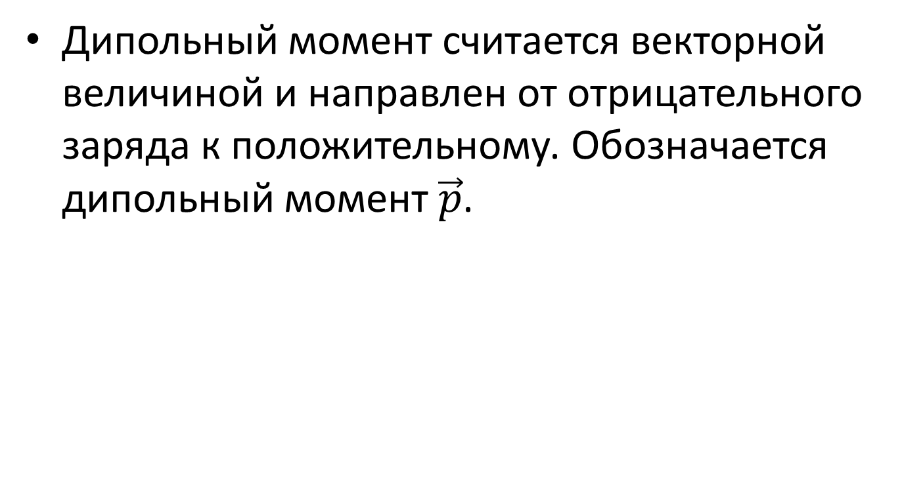


Направление дипольного момента.
Дипольный момент считается векторной величиной и направлен от отрицательного заряда к положительному. Обозначается дипольный момент $\vec{p}$.
$$\vec{p}$$
$$−$$
$$+$$

Slide 8
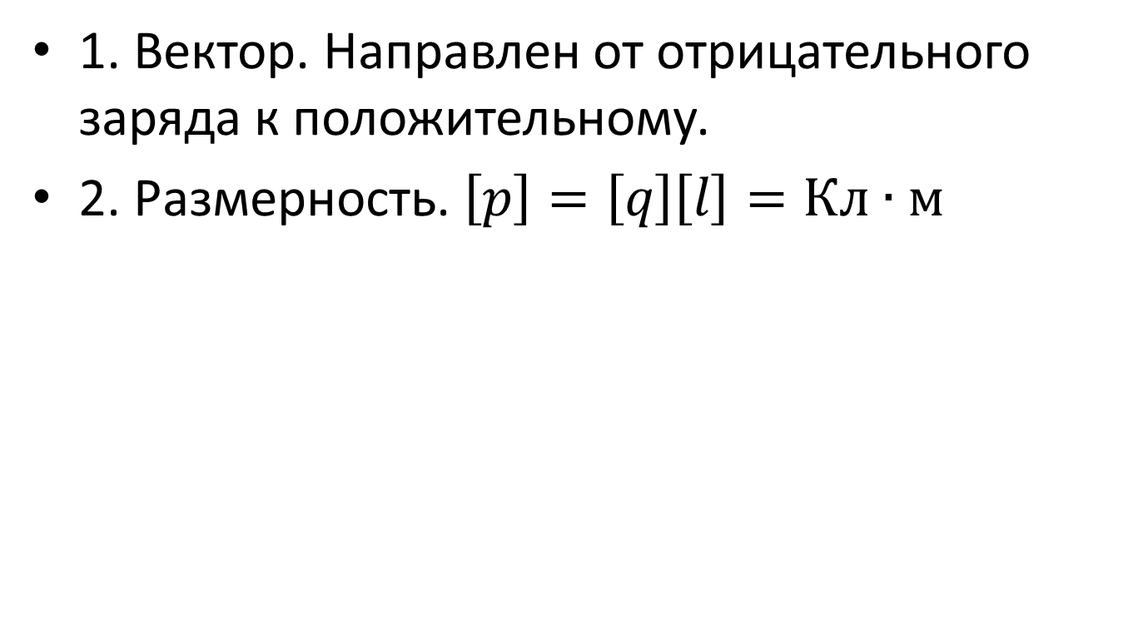
Следствия из определения
1. Вектор. Направлен от отрицательного заряда к положительному.
2. Размерность. $\left[p\right]=\left[q\right]\left[l\right]=Кл∙м$

Slide 9
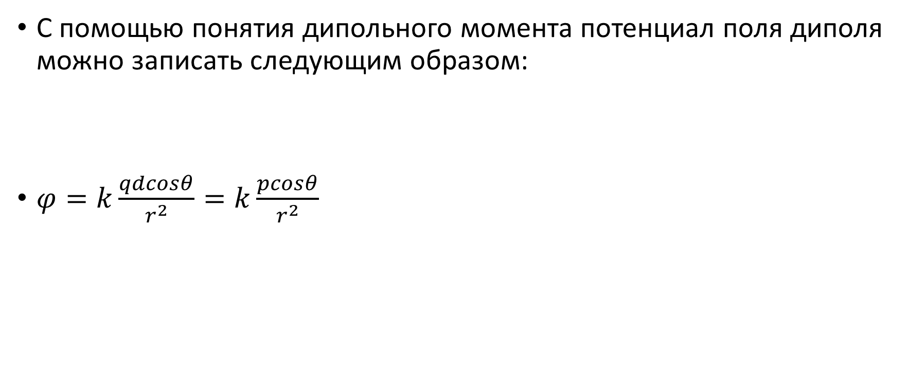
Потенциал поля диполя.
С помощью понятия дипольного момента потенциал поля диполя можно записать следующим образом:
$φ=k\frac{qdcosθ}{r^{2}}=k\frac{pcosθ}{r^{2}}$

Slide 10
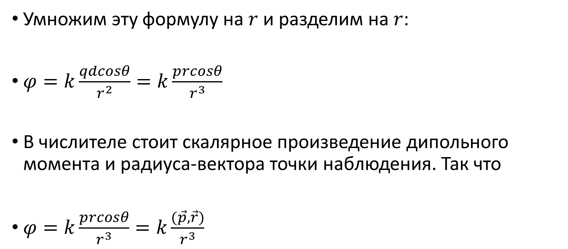
Потенциал поля диполя.
Умножим эту формулу на $r$ и разделим на $r$:
$φ=k\frac{qdcosθ}{r^{2}}=k\frac{prcosθ}{r^{3}}$
В числителе стоит скалярное произведение дипольного момента и радиуса-вектора точки наблюдения. Так что
$φ=k\frac{prcosθ}{r^{3}}=k\frac{(\vec{p},\vec{r})}{r^{3}}$

Slide 11

Напряжённость поля диполя.
Чтобы найти напряжённость поля диполя, нужно найти градиент потенциала:
$\vec{E}=−\vec{∇}φ=−\vec{∇}(k\frac{\left(\vec{p},\vec{r}\right)}{r^{3}})$

Slide 12
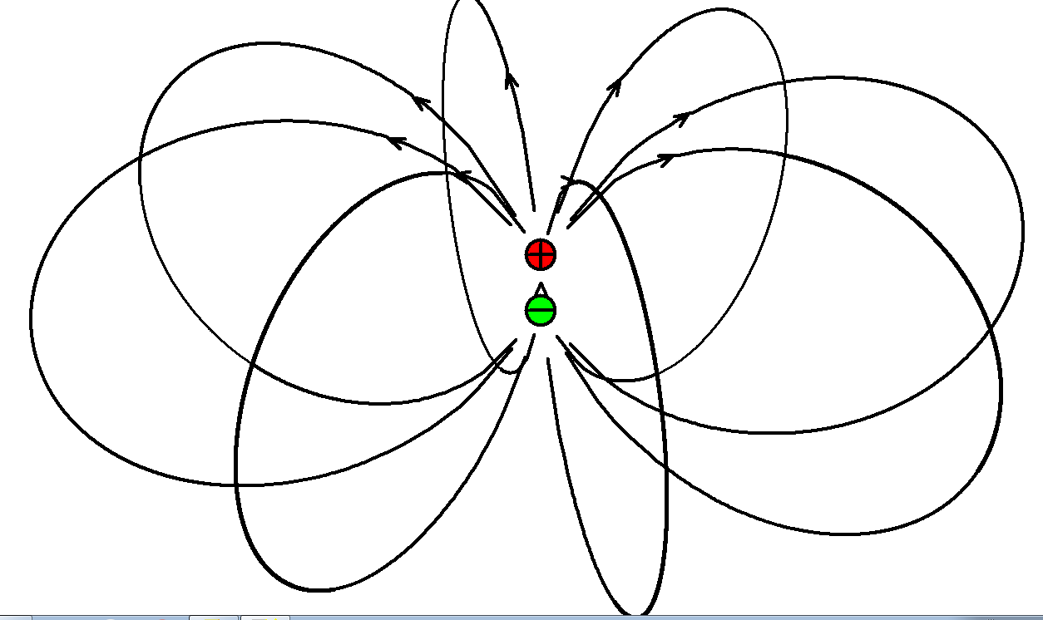
Силовые линии поля диполя.

Slide 13
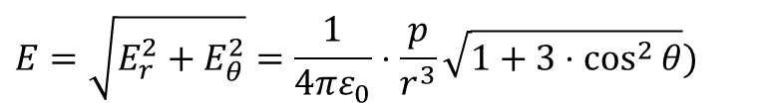
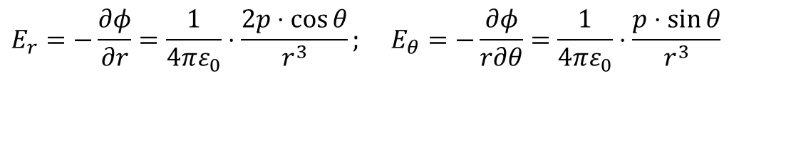
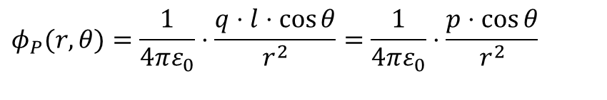
Напряжённость поля диполя
$$φ_{P}(r,θ)=\frac{1}{4πε_{0}}⋅\frac{q⋅l⋅\cos{θ}}{r^{2}}=\frac{1}{4πε_{0}}⋅\frac{p⋅\cos{θ}}{r^{2}}$$
$$E_{r}=−\frac{∂φ}{∂r}=\frac{1}{4πε_{0}}⋅\frac{2p⋅\cos{θ}}{r^{3}}; E_{θ}=−\frac{∂φ}{r∂θ}=\frac{1}{4πε_{0}}⋅\frac{p⋅\sin{θ}}{r^{3}}$$
$$E=\sqrt{E_{r}^{2}+E_{θ}^{2}}=\frac{1}{4πε_{0}}⋅\frac{p}{r^{3}}\sqrt{1+3⋅\cos^{2}{θ}})$$
Е
Е_{θ}
Е_{r}
P
r
r₋
r₊
+
−
θ
q₋
q₊
l

Slide 14
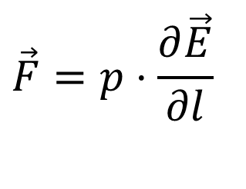
Электрический диполь в электростатическом поле
Результирующая сила F = q.E₊ - q.E₋ = q.(E₊ - E₋).
qE₊
+q
$$\vec{F}=p⋅\frac{∂\vec{E}}{∂l}$$
−q
qE₋

Slide 15
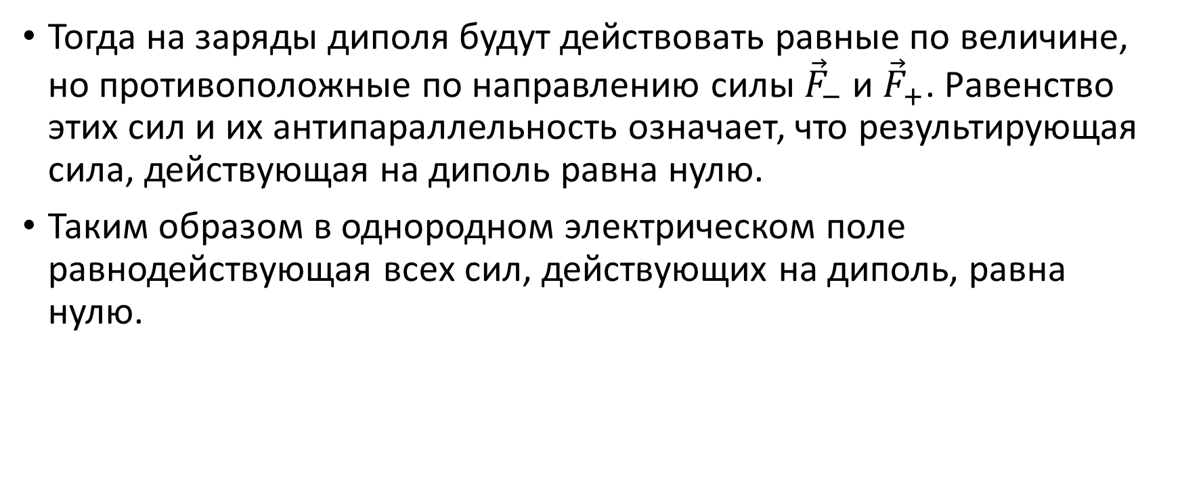
Равенство нулю сил.
Тогда на заряды диполя будут действовать равные по величине, но противоположные по направлению силы ${\vec{F}}_{−}$ и ${\vec{F}}_{+}$. Равенство этих сил и их антипараллельность означает, что результирующая сила, действующая на диполь равна нулю.
Таким образом в однородном электрическом поле равнодействующая всех сил, действующих на диполь, равна нулю.

Slide 16
Электрический диполь в электростатическом поле
M = (r₊ x F₊) + (r₋ x F₋) = (r₊ x qE₊) – (r₋ x qE₋).
При достаточно малом расстоянии между зарядами диполя имеем:
Е₊ ≈ Е₋ и М = ((r₊ - r₋) x qE),
а с учетом, что (r₊ - r₋) = l и ql = p, получаем
М = (р х Е) = р.Е.sinα
+q
F₊
r₊
α
r₋
C
Е
−q
F₋

Slide 17
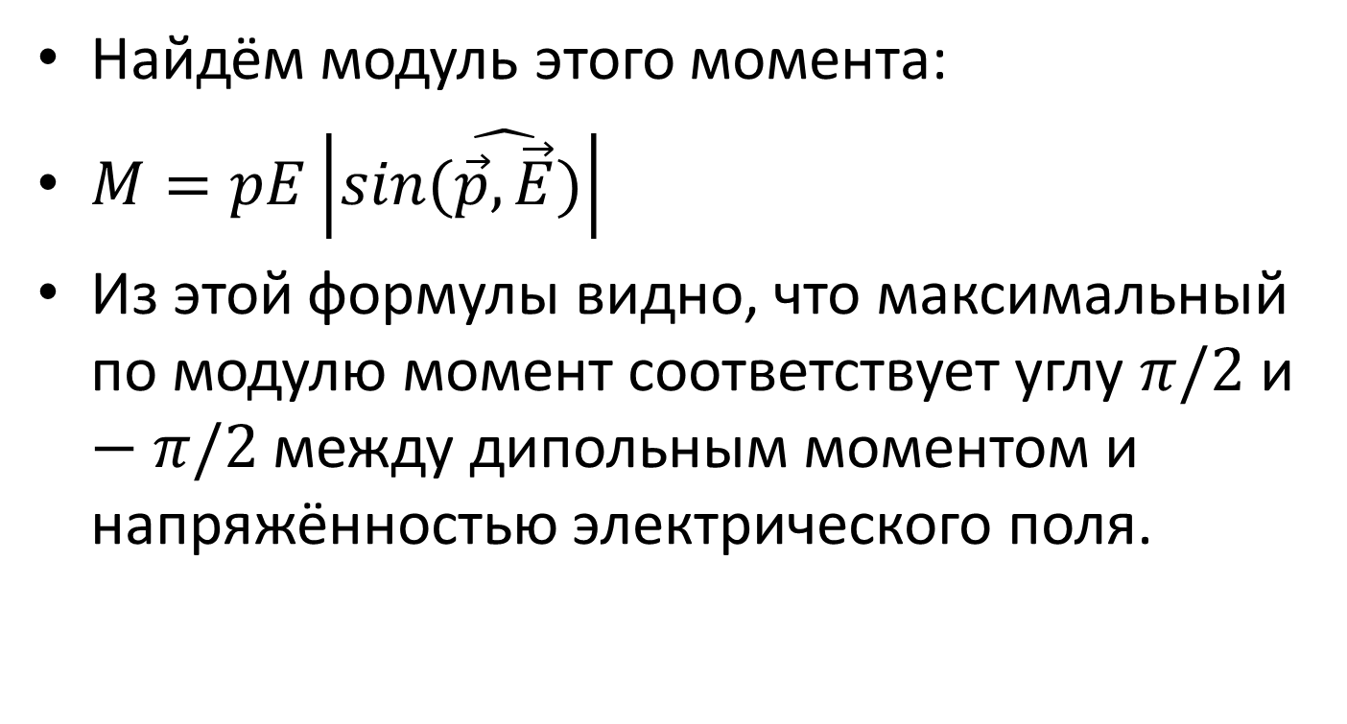
Модуль момента сил.
Найдём модуль этого момента:
$M=pE\left|sin(\hat{\vec{p},\vec{E}})\right|$
Из этой формулы видно, что максимальный по модулю момент соответствует углу $π/2$ и $−π/2$ между дипольным моментом и напряжённостью электрического поля.

Slide 18
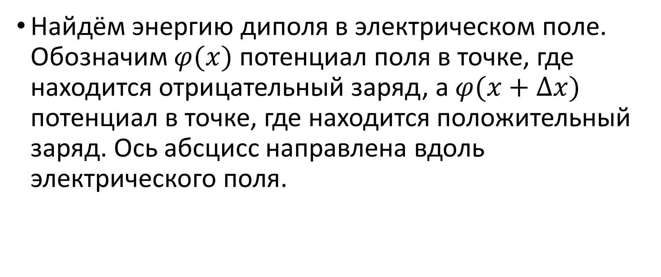
Энергия диполя в электрическом поле.
Найдём энергию диполя в электрическом поле. Обозначим $φ(x)$ потенциал поля в точке, где находится отрицательный заряд, а $φ(x+∆x)$ потенциал в точке, где находится положительный заряд. Ось абсцисс направлена вдоль электрического поля.

Slide 19
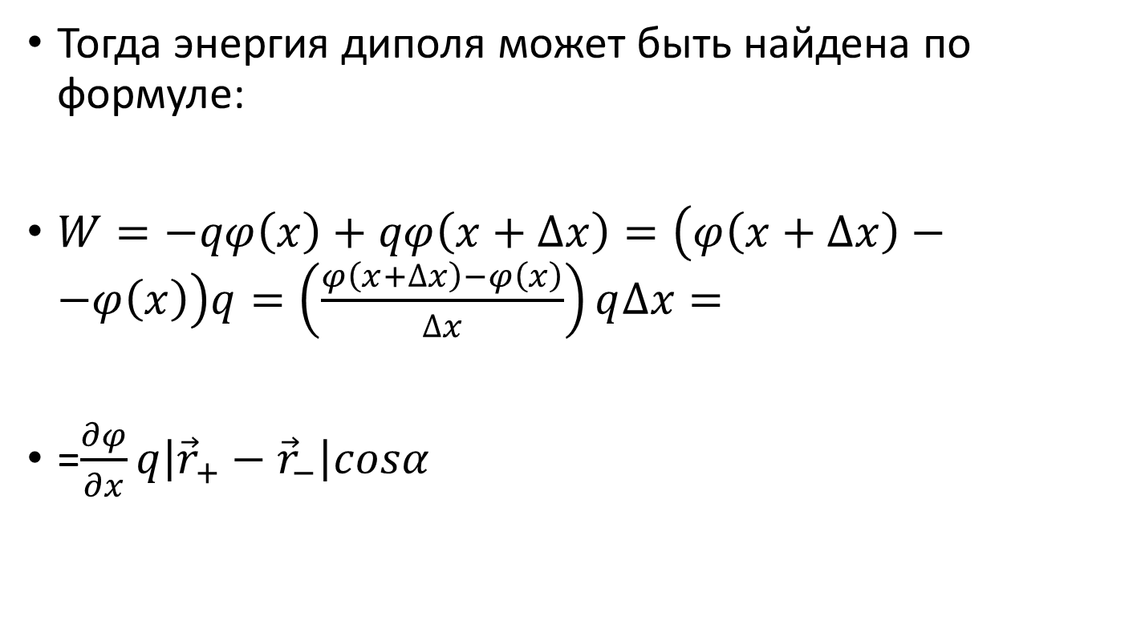
Потенциальная энергия диполя.
Тогда энергия диполя может быть найдена по формуле:
$W=−qφ\left(x\right)+qφ\left(x+∆x\right)=\left(φ\left(x+∆x\right)−−φ\left(x\right)\right)q=\left(\frac{φ\left(x+∆x\right)−φ\left(x\right)}{∆x}\right)q∆x=$
=$\frac{∂φ}{∂x}q\left|{\vec{r}}_{+}−{\vec{r}}_{−}\right|cosα$

Slide 20
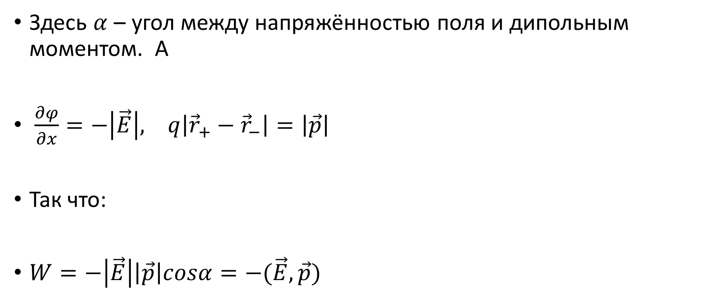
Работа по перемещению пробного заряда.
Здесь $α$ – угол между напряжённостью поля и дипольным моментом. А
$\frac{∂φ}{∂x}=−\left|\vec{E}\right|, q\left|{\vec{r}}_{+}−{\vec{r}}_{−}\right|=\left|\vec{p}\right|$
Так что:
$W=−\left|\vec{E}\right|\left|\vec{p}\right|cosα=−(\vec{E},\vec{p})$

Slide 21

Минимум и максимум потенциальной энергии диполя.
Минимум потенциальной энергии соответствует нулевому углу между напряжённостью электрического поля и дипольным моментом, а максимум углу $π$.
Стремление к минимуму пот. энергии.

Slide 22
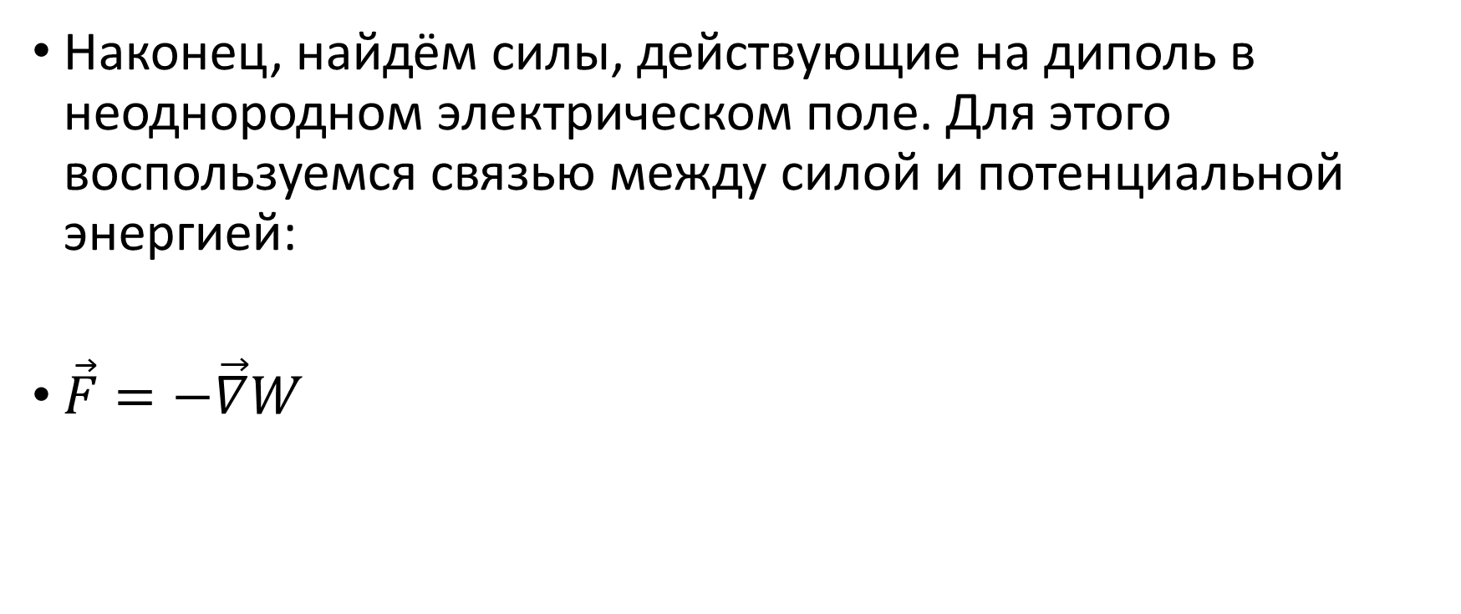
Сила, действующая на диполь в неоднородном поле.
Наконец, найдём силы, действующие на диполь в неоднородном электрическом поле. Для этого воспользуемся связью между силой и потенциальной энергией:
$\vec{F}=−\vec{∇}W$

Slide 23
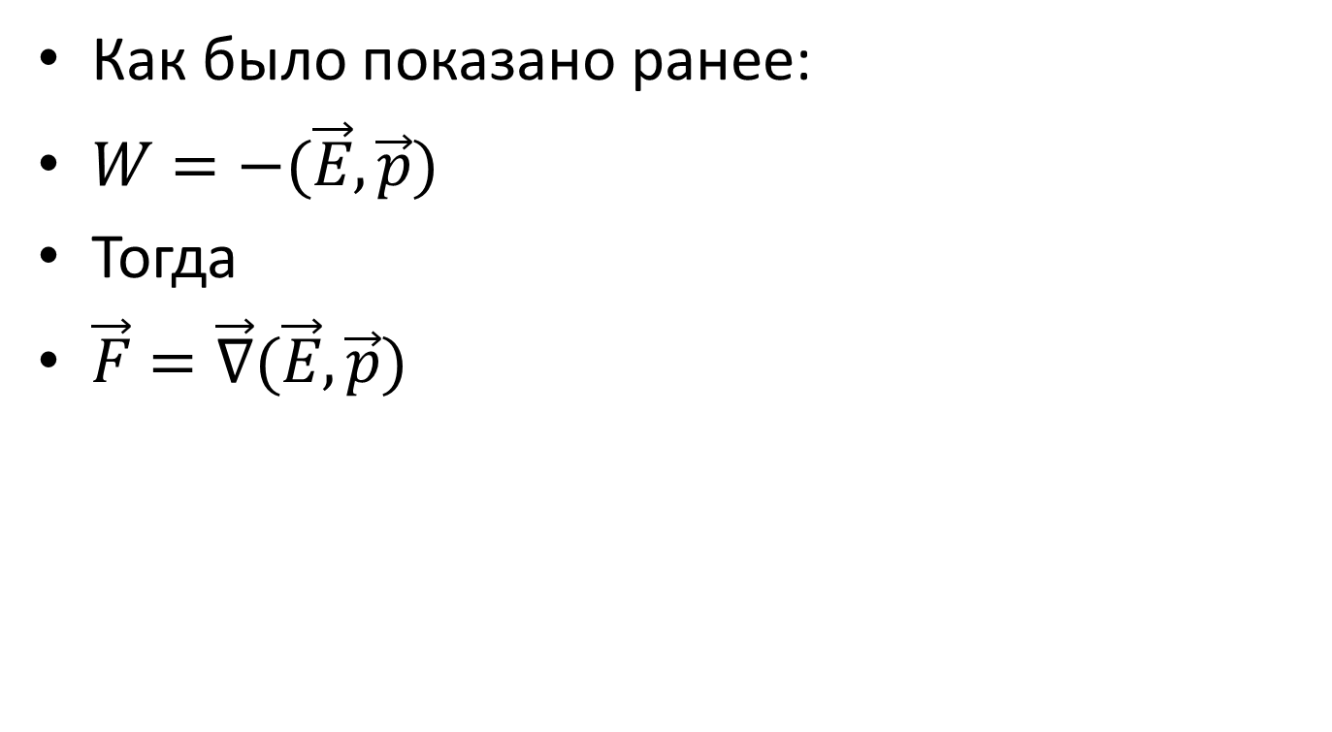
Преобразование формул
Как было показано ранее:
$W=−(\vec{E},\vec{p})$
Тогда
$\vec{F}=\vec{∇}(\vec{E},\vec{p})$

Slide 24
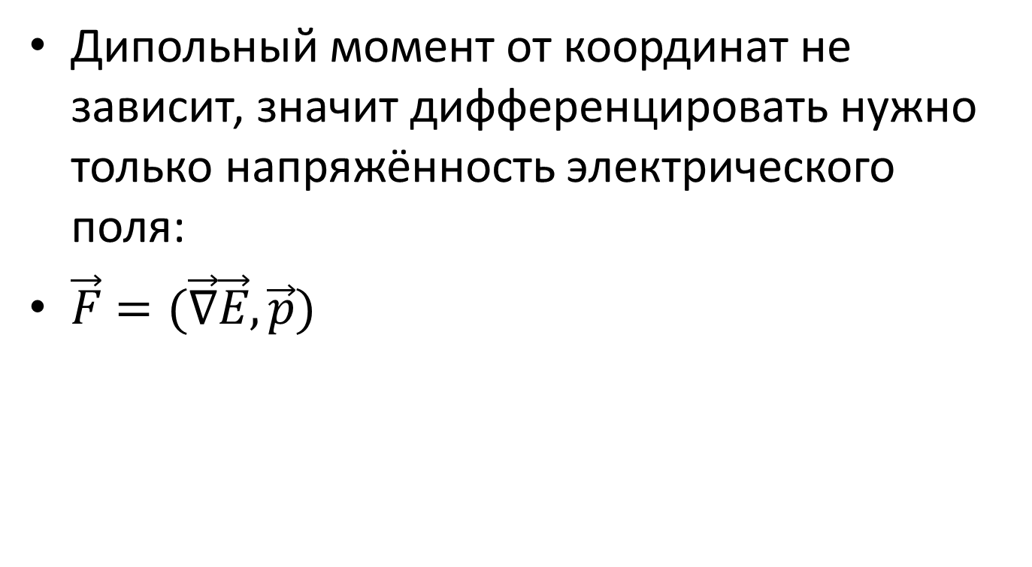
Формула силы
Дипольный момент от координат не зависит, значит дифференцировать нужно только напряжённость электрического поля:
$\vec{F}=(\vec{∇}\vec{E},\vec{p})$

Slide 25
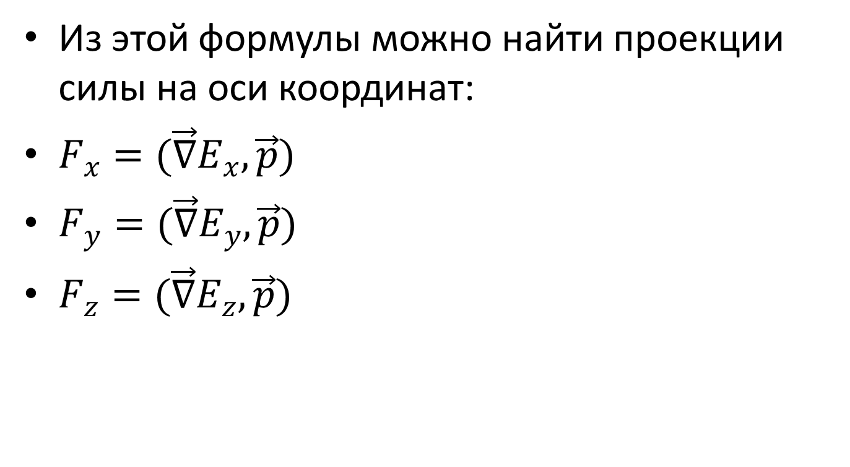
Координаты силы
Из этой формулы можно найти проекции силы на оси координат:
$F_{x}=(\vec{∇}E_{x},\vec{p})$
$F_{y}=(\vec{∇}E_{y},\vec{p})$
$F_{z}=(\vec{∇}E_{z},\vec{p})$

Slide 26


Диполь в неоднородном поле
Рассмотрим самый распространённый случай, когда силовые линии поля расположены, как показано на рисунке:
$$\vec{E}$$
$$\vec{p}$$

Slide 27
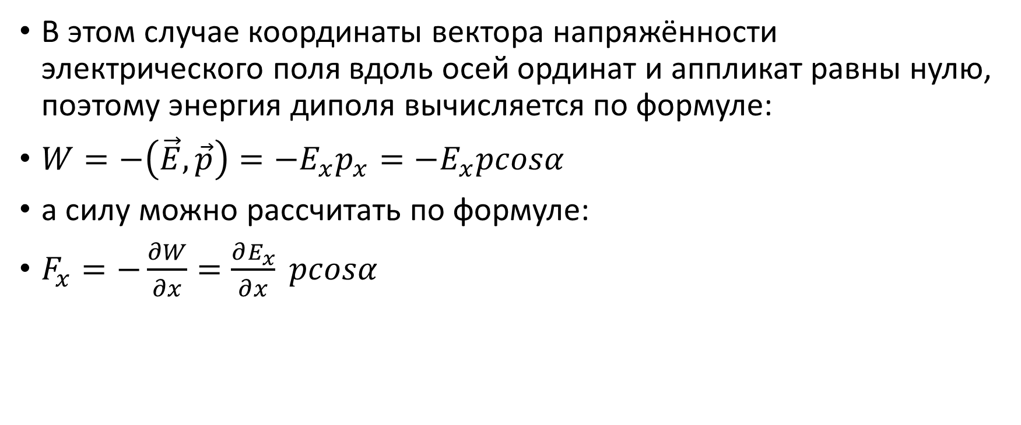
Проекция силы на ось ox
В этом случае координаты вектора напряжённости электрического поля вдоль осей ординат и аппликат равны нулю, поэтому энергия диполя вычисляется по формуле:
$W=−\left(\vec{E},\vec{p}\right)=−E_{x}p_{x}=−E_{x}pcosα$
а силу можно рассчитать по формуле:
$F_{x}=−\frac{∂W}{∂x}=\frac{∂E_{x}}{∂x} pcosα$

Slide 28
Прямой расчёт поля системы зарядов.
Часто система зарядов представляет собой не точечные заряды, как у диполя, а непрерывное распределённые заряды. При этом в одной точке пространства зарядов может быть больше, в другой – меньше.

Slide 29



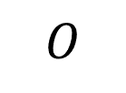


Схема расчёта
$$A$$
$$\vec{r}−\vec{r}′$$
$$dV$$
$$\vec{r}$$
$$\vec{r}′$$
$$O$$

Slide 30
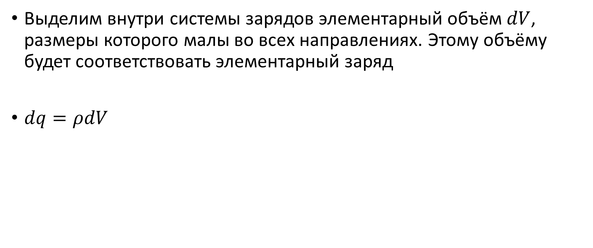
Элемент заряда
Выделим внутри системы зарядов элементарный объём $dV$, размеры которого малы во всех направлениях. Этому объёму будет соответствовать элементарный заряд
$dq=ρdV$

Slide 31
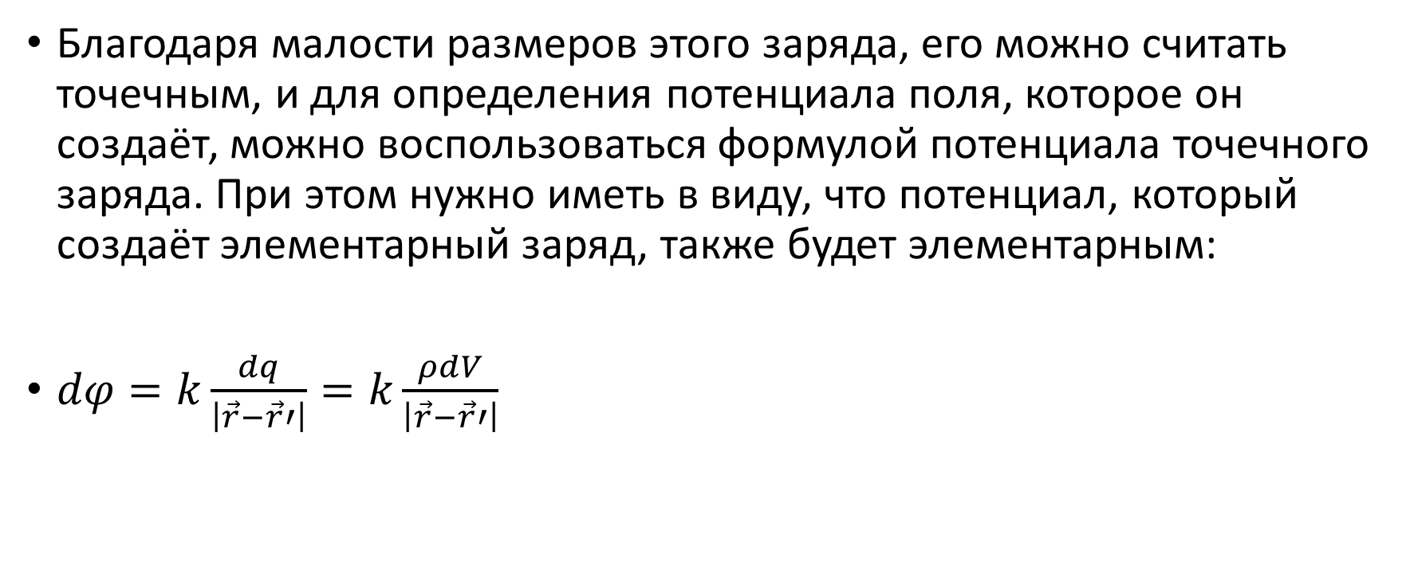
Элемент потенциала
Благодаря малости размеров этого заряда, его можно считать точечным, и для определения потенциала поля, которое он создаёт, можно воспользоваться формулой потенциала точечного заряда. При этом нужно иметь в виду, что потенциал, который создаёт элементарный заряд, также будет элементарным:
$dφ=k\frac{dq}{\left|\vec{r}−\vec{r}′\right|}=k\frac{ρdV}{\left|\vec{r}−\vec{r}′\right|}$

Slide 32
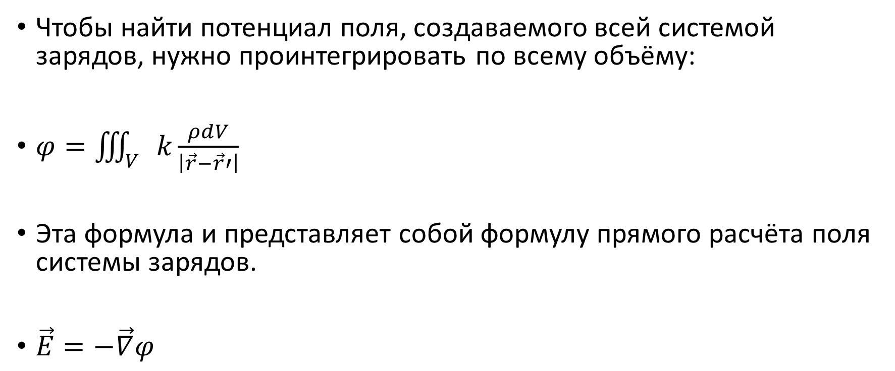
Полный потенциал всей системы зарядов.
Чтобы найти потенциал поля, создаваемого всей системой зарядов, нужно проинтегрировать по всему объёму:
$φ=\iiint_{V}{k\frac{ρdV}{\left|\vec{r}−\vec{r}′\right|}}$
Эта формула и представляет собой формулу прямого расчёта поля системы зарядов.
$\vec{E}=−\vec{∇}φ$

Slide 33
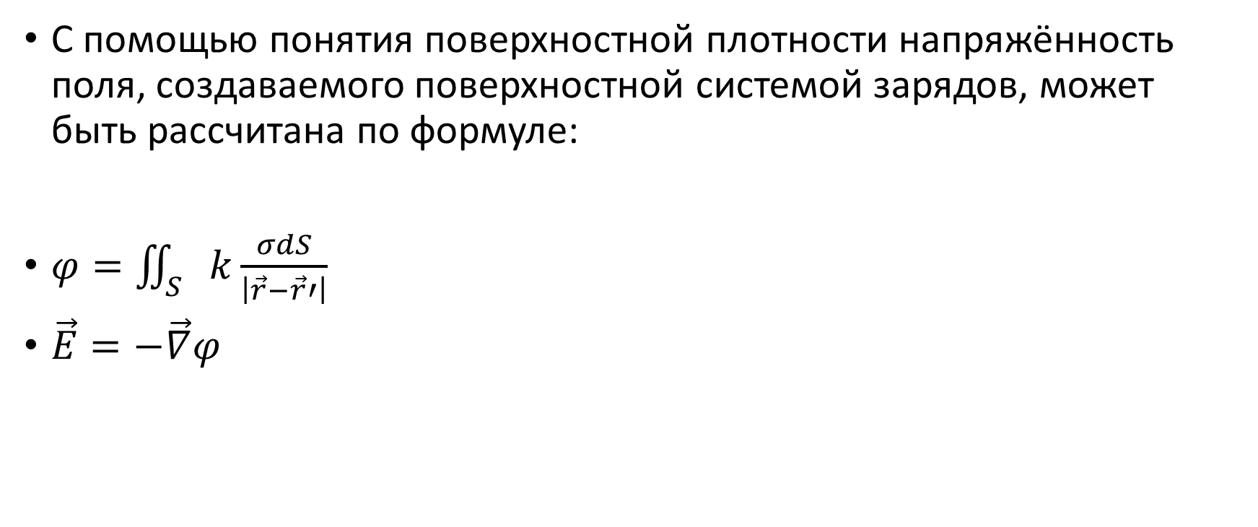
Потенциал поверхностной системы зарядов.
С помощью понятия поверхностной плотности напряжённость поля, создаваемого поверхностной системой зарядов, может быть рассчитана по формуле:
$φ=\iint_{S}{k\frac{σdS}{\left|\vec{r}−\vec{r}′\right|}}$
$\vec{E}=−\vec{∇}φ$

Slide 34

Потенциал линейной системы зарядов.
С помощью линейной плотности потенциал линейной системы зарядов можно найти по формуле:
$φ=\int_{L}{k\frac{λdl}{\left|\vec{r}−\vec{r}′\right|}}$
$\vec{E}=−\vec{∇}φ$

Slide 35
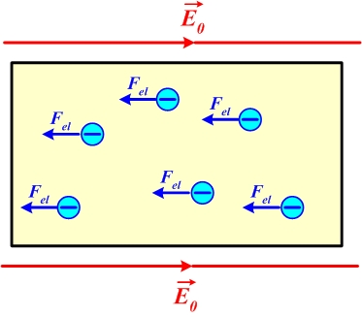
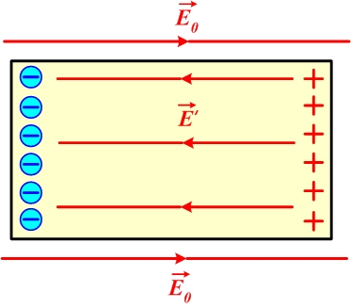
Проводник во внешнем
электростатическом поле
Типичными проводники - металлы (концентрация свободных носителей заряда – электронов проводимости – составляет примерно 10²² см⁻³)
В состоянии равновесия:
Перераспределение зарядов в проводнике под действием внешнего электростатического поля называется явлением электростатической индукции.
Индуцированные
заряды

Slide 36
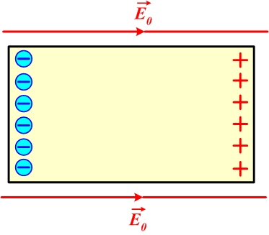
Индуцированные заряды располагаются на поверхности проводника. Они исчезают после удаления проводника из электростатического поля.
Так можно получить два заряженных тела, с одинаковыми по величине, но противоположными по знаку зарядами.
Принцип электростатической защиты (экранирование)

Slide 37
Во всех точках внутри проводника напряженность равна нулю. Согласно теореме Гаусса
Вывод: внутри проводника объемная плотность свободного заряда ρ равна нулю, а сам заряд располагается на его поверхности.
Внутри проводника
Поверхность проводника является эквипотенциальной поверхностью и весь объем проводника представляет собой эквипотенциальную область

Slide 38
Поле заряженного проводника
В состоянии равновесия:
Вблизи поверхности проводника за его пределами напряженность направлена перпендикулярно поверхности.

Slide 39
Поле заряженного проводника
В состоянии равновесия:
Вблизи выступов на поверхности проводника градиент потенциала, величина напряженности и поверхностная плотность заряда возрастают, а вблизи впадин уменьшаются.

Slide 40
Электрическая емкость
- электрическая емкость проводника
Емкость уединенного проводника зависит от его формы,
размеров и диэлектрических свойств среды, в которой находится
проводник, а также электрических свойств, расположения, форм
и размеров окружающих тел.
Практический интерес представляет система
проводников, электростатическое поле которых
полностью сосредоточено в объеме, занимаемом
этой системой → конденсатор!
- заряд на одной из обкладок конденсатора

Slide 41

Примеры вычисления
Электроемкости уединенного сферического
проводника
2. Электроемкости плоского конденсатора
S

Slide 42
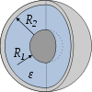

3. Электроемкости сферического конденсатора
4. Электроемкости цилиндрического конденсатора

Slide 43
Соединения конденсаторов
Параллельное соединение конденсаторов
Последовательное соединение конденсаторов

Slide 44
Мини тест
Дипольный момент электрического диполя ориентирован перпендикулярно силовым линиям внешнего однородного электрического поля. Какое утверждение верно:
1. На диполь действует максимальный вращательный момент.
2. На диполь не действует вращательный момент.
3. Диполь находится в состоянии неустойчивого равновесия.
4. Диполь находится в состоянии устойчивого равновесия.
2. Потенциал поля диполя равен нулю (при нулевом потенциале на бесконечности)
1. … во всех точках, лежащих ближе к положительному заряду диполя.
2. … только в точках расположенных на оси диполя.
3. … во всем пространстве.
4. … ни в одной точке пространства.
5. … во всех точках серединного перпендикуляра к диполю.

